Slide 1
POZNATI KEMIČAR – DMITRIJ IVANOVIČ MENDELJEJEV

Slide 2
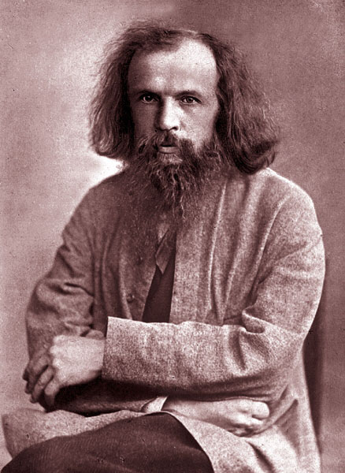
Dmitrij Ivanovič Mendeljejev
Rođen u Tabolsku 8. veljače 1834, a umro u Sankt Peterburgu 2. veljače 1907.
Poznat je kao jedan od dvojice znanstvenika koji su stvorili periodni sustav elemenata
Mendeljejev je prihvaćen
diljem Europe kao znanstvenik i
dobitnik je Copleyeve medalje
londonskog Kraljevskog društva

Slide 3
životopis
Najmlađi od sedamnaestero djece Ivana Pavloviča Mendeljejeva i Marije Dimitrijevne Mendeljejeve
S četrnaest godina, nakon očeve smrti, pohađao je Gimnaziju u Tobolsku
1850. studirao je pedagogiju, nakon maturiranja, doktori su mu dijaognisticirali tuberkulozu
Nakon preseljenja na Krim postao je glavni znanstvenik u lokalnoj gimnaziji
1863. postao je profesor kemije na Tehnološkom institutu i na sveučilištu u St. Peterburgu

Slide 4
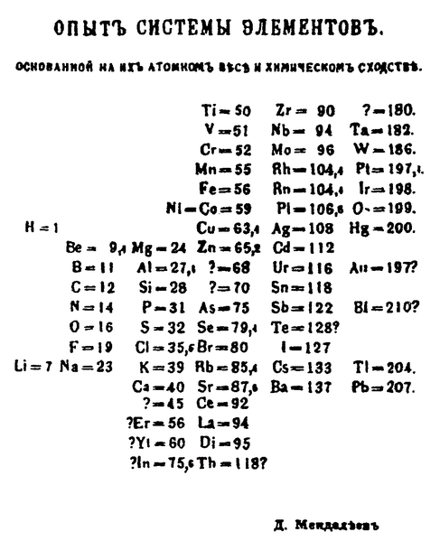
Periodni sustav elemenata
6. ožujka 1869. predstavio je u Ruskom kemičarskom društvu svoju ideju periodnog sustava elemenata
Njegov periodni sustav se pokazao točnim
Originalni periodni sustav elemenata

Slide 5
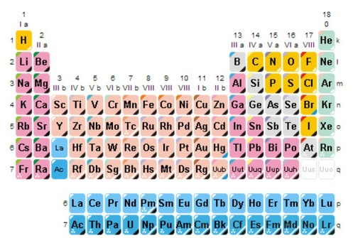
Periodni sustav elemenata

Slide 6
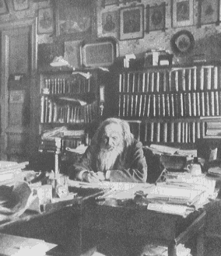
Ostali uspjesi
U pogledu fizikalne kemije proučavao je reakcije tekućine s toplinom, i izradio formulu sličnu Gay-Lussacovom zakonu o uniformalnosti i širenju plinova

Slide 7
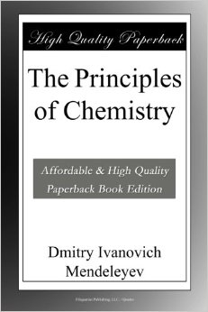
Mendeljejev je puno pisao o kemiji, a njegova najpoznatija knjiga zasigurno je The Principles of Chemistry koja je pisana od 1868. do 1870., a prevedena je na mnoge svjetske jezike.

Slide 8
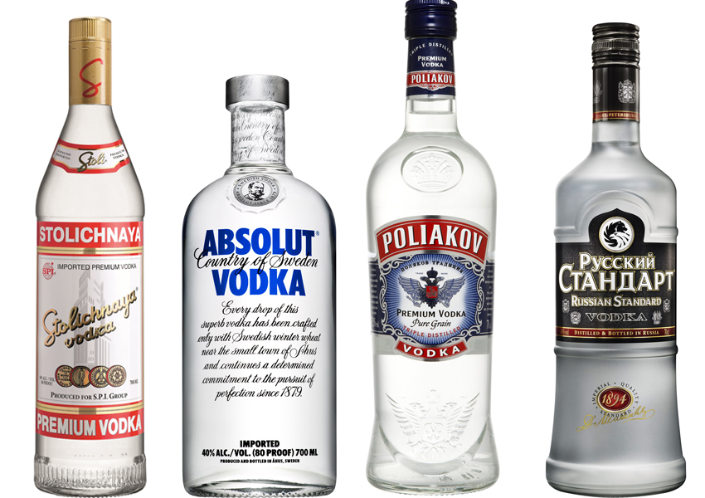
Mendeljejev je otkrio optimalnu količinu alkohola, 40% (80 dokaza), u ruskoj votki. Ta teza temeljila se uglavnom na fizikalnim svojstvima alkohola-vode, kao destilacija.

Slide 9
Izumio je pirokolidij, vrsta plinovitog praha bazirana na nitrocelulozi, a 1892. organizirao njegovu manufakturu.
Dobio je zasluge i za predstavljenje metričnig sistema Ruskom Carstvu.
Mendeljejev je posvetio vrijeme i analizi otopina, koje je promatrao kao homogene tekuće sustave koje se sastoje od nestabilnih disocirajućih komponenata - otapala i otopljene tvari

Slide 10
Element broj 101 radioaktivan, mendelevij nazvan je u njegovu čast

Slide 11
Autori: Dodatna kemija
Ita Grgić
Mislav Juraković
Viktorija Marković

